Slide 1
帮家长提高孩子时间管理 项目计划
TreasureTime
时间宝项目
Notes:
本演示文稿演示了 PowerPoint 的新功能，最好在幻灯片放映模式下查看。设计这些幻灯片，是为了让您在 PowerPoint 2011 中制作演示文稿时获得一些启发！
要获得更多的样本模板，请单击“文件”菜单，然后单击“根据模板新建”。在“模板”下，单击“演示文稿”。

Slide 2
Agenda
1
2
3
什么
是时间宝
项目
商业模式
项目
实施方案
时间宝－一个帮家长提高孩子时间管理的好帮手

Slide 3
什么是时间宝
1
项目概览

Slide 4
每个父母都会遇到的问题
常言道：十个孩子九个磨！提起孩子的磨蹭，每位父母都有诉不完的苦，可谓大伤脑筋！对孩子的磨蹭百态更是历数不尽：起床磨蹭、洗漱磨蹭、吃饭磨蹭、做事磨蹭、睡觉磨蹭……
什么原因：
孩子对时间的概念是比较模糊的，他们不知道快一点做完事情能有什么好处，当然也没有意识到慢一点做事有什么不好。这就需要父母平时注意强化孩子的时间观念，不然孩子很难感受到时间对自己的意义，很容易养成不惜时的坏习惯。
孩子一般自我控制能力较弱，注意力容易受到周围环境的影响，很容易被新鲜事物吸引，所以就会很快忘记初衷，而无法专心于所做的事情。这样孩子每件事情都只能留个“尾巴”，有始无终，从而慢慢养成磨蹭的毛病。孩子需要正面的引导、提醒和激励。
形成坏习惯对孩子将来的学习、工作将形成重大的障碍，统计表明：有坏习惯的孩子未来很难在学业上有好成绩，很难在事业上有所成就。 形成好习惯比什么都重要。

Slide 5

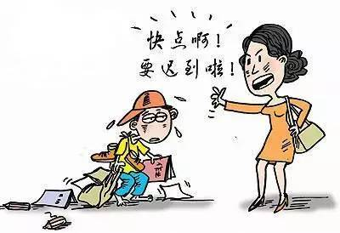
国人的时间教育
孩子磨蹭是引发父母发火的一个最常见的因素。家长总觉着孩子应该开始干点正事儿了，但他一会儿干这个，一会儿干那个，一直不开始做正事，这时家长就会忍不住冲孩子吆喝。。
孩子需要正面的引导，需要明白时间的意义，需要适当的激励。
——《Eileen Kennedy-Moore, Ph.D., is the author of many books including Smart Parenting for Smart Kids: Nurturing Your Child's True Potential.》
发火是国人最常见的办法，孩子是缺乏控制力，没有很强的时间概念的。发火反而会导致孩子的不理解，导致孩子无所适从，导致孩子的对抗。反而加重了他们磨蹭。

Slide 6
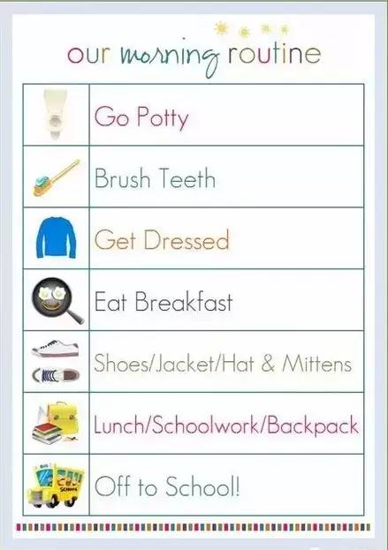
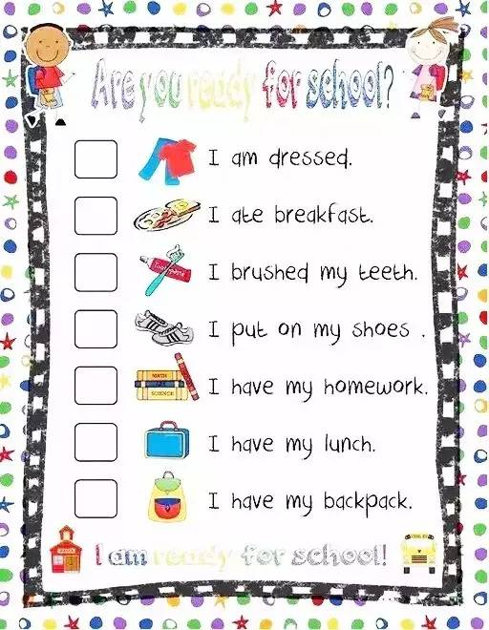
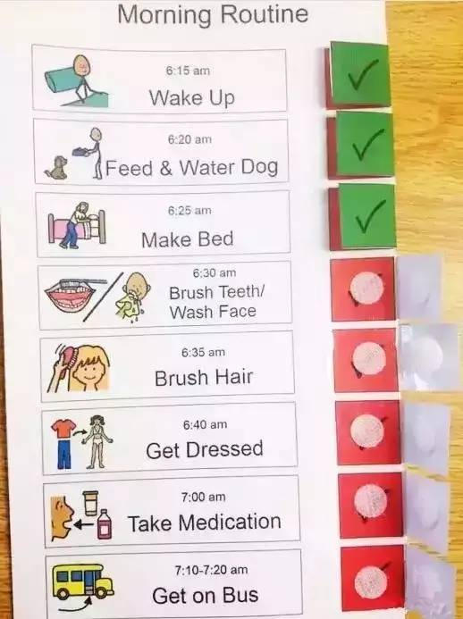
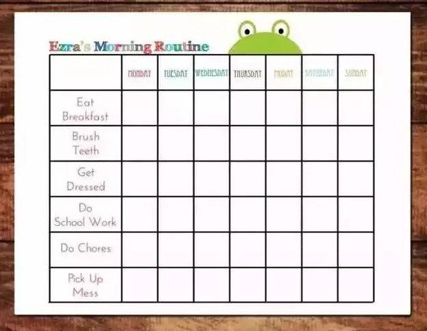
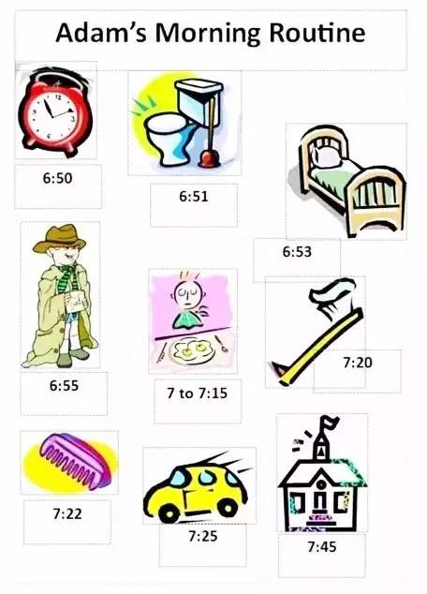
欧美专家对儿童时间教育的建议
帮孩子建立一个简单明了的计划
给予相应的奖励与刺激
问题：纸质的媒介做起来太麻烦了， 也不易保存，不易让孩子看到他的进步

Slide 7
时间宝－一个帮家长提高孩子时间管理的好帮手
计时功能帮助孩子，提高对时间的关注，时间的概念在点点滴滴中强化。
孩子是渴望认可的，每个点评，每个积分都会提高孩子自我管理的意识。
每一个奖励，都会让孩子体会到时间带来的效益，强化时间管理的能力。

Slide 8
时间宝－一个帮家长提高孩子时间管理的好帮手
系统主要功能：
日程安排
帮助孩子合理规划时间，培养孩子的时间概念和时间管理能力，培养亲子关系。
养育支出
记录孩子的养育支出，培养亲情，让孩子理解来之不易。
奖励计划
对孩子取得的进步进行激励
理财小能手
帮助孩子理解资金的时间价值，从小培养孩子的理财能力

Slide 9
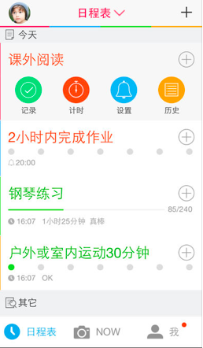
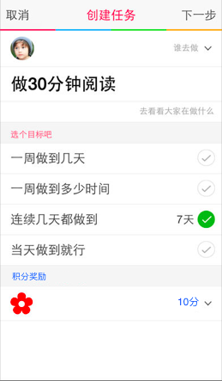
时间宝－一个帮家长提高孩子时间管理的好帮手
和孩子一起制定计划 培养时间管理能力

Slide 10
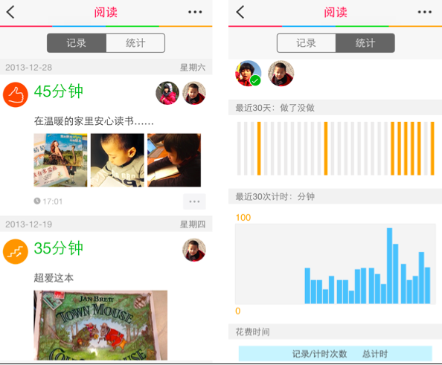
时间宝－一个帮家长提高孩子时间管理的好帮手
和孩子一起 查看记录，让孩子看到进步和不足，回忆美好时光

Slide 11
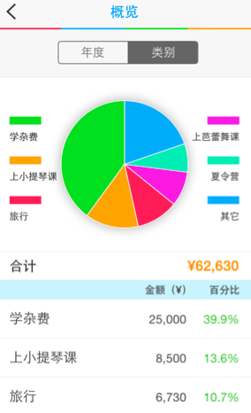
时间宝－一个帮家长提高孩子时间管理的好帮手
记录养育支出，帮助孩子理解金钱来之不易，培养亲情。

Slide 12
时间宝－一个帮家长提高孩子时间管理的好帮手
理财小能手 - 帮助孩子理解资金的时间价值，从小培养孩子的理财能力

Slide 13

项目商业模式
2
市场、营销与收益

Slide 14


时间宝的市场需求强烈
磨蹭,也就是拖拉,是在孩子中普遍存在的一个问题。80%的家长认为自己缺乏有效方便的管理工具帮助孩子建立时间概念，提高孩子的自我时间管理意识。
通过对周边人群的调查，金钱激励手段被普遍使用（包括购买玩具、食品、书籍等）。为改变改变孩子磨蹭、拖拉的习惯，家长投入2000元／年是可以普遍接受的。

Slide 15
按2010年人口普查数据推算，2017年7-15岁本地户口的儿童人数约为150万。（不包括流动人口） 如果保守估计，其中30%存在本项目需求，并愿意为之定期存储2000元。按年化收益1%计算，ARUP值约为20元 本项目仅在北京市场的资金存储价值潜力超过100,000万元。并且此资金会有很强的滞留性。具备很强的吸储能力。年收益为1000万元。 50万客户具有相同属性，可带来的广告收益（按2010年艾瑞咨询统计，中国广告网络客户ARUP值64元计算，作为儿童与青少年与家长客户按本项目占比5%计算）约为150万元。 第三方客户服务与商品推广收入另计。
时间宝项目市场价值

Slide 16



通过银行推广： 银行获得存款 公司与银行分取存款收益 优势： 推广快 市场成本低 劣势： 收益低 受制于银行协议的 签订
时间宝项目商业模式一
银行分利
奖励金转账信息
TreasureTime
签订协议
时间宝
第三方广告、服务与商品推广收益
奖励金转账指令
银行
签订协议
提供服务
提供服务
设立账户并存款
奖励金转账
问题：
是否需要第三方平台？
子女
客户
设立账户

Slide 17
直接服务推广： 通过用户购买积分获得收益 优势：获利全部归公司 劣势：推广成本高 依赖客户对公司的 信任
时间宝项目商业模式二
TreasureTime
时间宝
第三方广告、服务与商品推广收益
提供服务
提供服务
积分兑换现金与礼品
购买积分
奖励积分
子女
客户

Slide 18
项目实施方案
3
资源配置与实施

Slide 19
本项目实施分期如下：
时间宝项实施步骤
项目策划期
项目筹建期
项目运行期
项目发展期

Slide 20
项目策划期
工作目标
完善项目商业计划并获取初期投资
完成公司组建
获取与相应银行的合作意向
完成项目系统原型设计（范，两星期）
资源需求
公司注册费用
与银行公关费用
市场调研（？）
预计时间
一个月

Slide 21
项目筹建期
工作目标
与银行签署相应的合作协议
与相关合作方签订合作协议
完成项目系统建设
资源需求
公关费用
系统建设费用
如建设外包：预计50万＋系统维护费用（10万／年）＋管理与商务4人＋运营费用
如系统自建：需PHP程序3人（至少一名资深）＋美工1人＋管理与商务3人＋运营费用
硬件需求：开发与运维环境＋云存储（1年）＋系统托管费用（1年）＋办公设备
预计时间
外包：3个月
自建：4-5个月

Slide 22
项目运行期
工作目标
实现1万注册客户，并维持3000活跃客户。
实现吸储20,000,000元
如系统外包：完成系统完全接收
形成系统自我维护与二次开发能力
资源需求
公关费用（银行、第三方合作开拓、二期融资）
如建设外包：需增加PHP程序5人＋美工2人
如自建：需增加程序3人＋美工1人
市场人员：活动策划与执行5人（促销与讲座）
客户维护与拓展费用：维持3000活跃客户，约20-100元／人
15人公司运营费用
预计时间
4-6个月

Slide 23
项目发展期
工作目标
实现10万注册客户，并维持3万活跃客户。
实现吸储200,000,000元
实现增值收益20元/客户
完成系统二次开发
完成系统二次融资
资源需求
公关费用（银行、第三方合作开拓、二期融资）
系统二次开发费用（待定）
系统研发与维护人员：20人
市场人员：活动策划与执行15人（促销与讲座）第二城市拓展：10人
客户维护与拓展费用：维持30000活跃客户，约50元／人
50人公司运营费用
预计时间
4-6个月

Slide 24
技术选型说明
本项目特点：
后台应用简单；没有过多的业务工作流和复杂的表单；安全性要求相对较高；需要配合业务的灵活度；即时性要求不高。
前端通过App实现，客户交互体验是重点，需要灵活更新机制以配合业务需求的变化。需要多方面考虑客户端的多样性和复杂性。
基于上述特点，技术选型如下：
后台：PHP ＋ Mysql
原因：灵活，快速、开发成本低。
管理前端：基于Web 的Html ＋javaScript
原因：灵活、方便开发、易部署。
客户端：IOS、Android、微信端跨平台原生开发
原因：客户设备的多样性 ，测试要求高。
自建系统人员要求：（最低配置）
一名强势有经验的PHP资深编程＋1名PHP工程师。
IOS编程1名 ＋ Android编程1名
1名美工UI设计，处理界面和图片。
测试由其他人员配合，工作量较大。
客户端工程师与后台编程的配合是项目成功的关键。

